Slide 1
我把经验留下来
延浩然

Slide 2
目录
前言
个人介绍
面试前准备
面试经验
Offer选择
鸡汤
4月
7月
9月
11月
暑期实习
秋招
提前批
秋招
正式批
Offer
选择

Slide 3
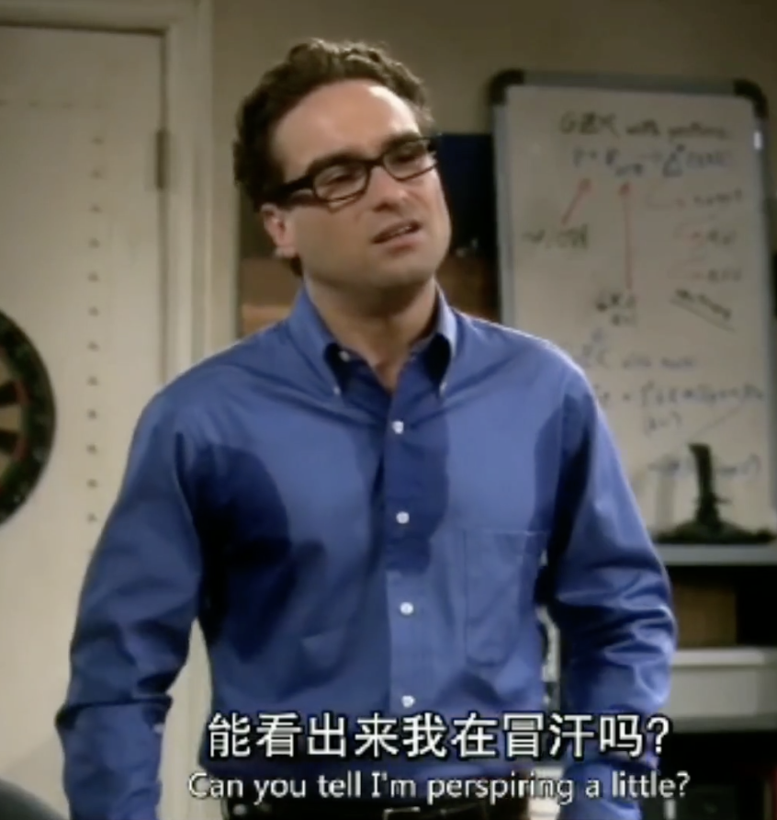
前言
去年的我
上一场报告的听后感
面试技巧 ×
不加班、户口 √
国内互联网公司算法岗
外企（微软）面试经验
最大化展示个人价值

Slide 4
个人介绍
网络数据实验室
NLP、知识图谱、信息抽取
各公司面试情况
公司 | 是否内推 | 岗位 | 开始面试时间 | Offer等级
阿里巴巴 | 是 | 推荐 | 2019.03 | ×
百度 | 是 | NLP | 2019.07 | SSP+
快手 | 否 | NLP | 2019.07 | SP
字节跳动 | 是 | NLP | 2019.08 | SSP
美团 | 是 | NLP | 2019.08 | 北斗计划
腾讯 | 是 | NLP | 2019.08 | ×
微软 | 否 | NLP | 2019.09 | SP
360 | 是 | NLP | 2019.09 | 算法精英

Slide 5
面试前准备-刷题
资料选择
Leetcode
《剑指Offer》
刷题Tips
保持良好的编码风格
Top Interview & Top Liked
Medium & 经典Hard
按专题做时避免思维定式
尽量不要看题解（好题做一道少一道）
4月
7月
9月
11月
前期尽量多刷，后期通过面试和交流积累经验

Slide 6
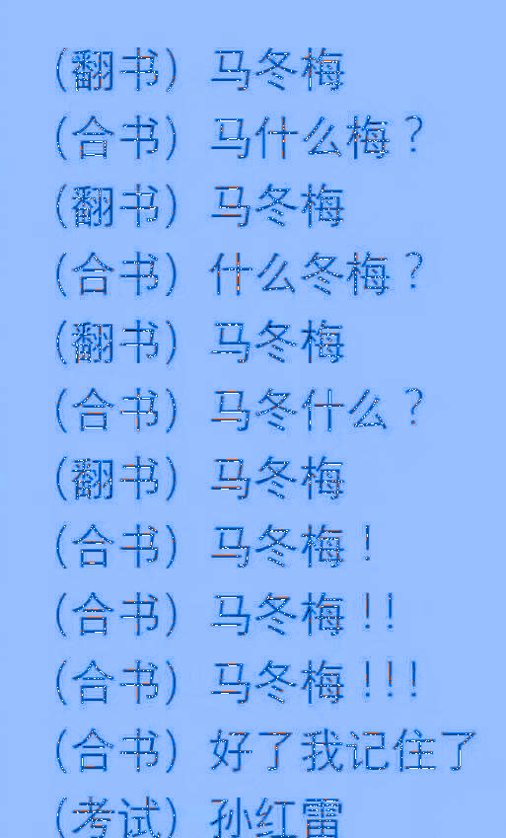
面试前准备-刷题
一盆冷水
大多数人刷题数总是不够
但不影响拿offer
只刷题不能拿到top offer
不包括外企
刷题和面试有一定区别
需要经验积累

Slide 7

面试前准备-简历
4月
7月
9月
11月
简历内容
个人信息
实习、论文、比赛、项目
相关获奖或特长（ACM）
排序标准
个人贡献度
影响力
岗位匹配度
多轮迭代，不同岗位可准备不同版本
Google侯建鹏师兄
简历模板
https://github.com/HouJP/resume

Slide 8
面试前准备-简历
4月
7月
9月
11月
如何写好一段经历
项目背景、任务
已有方法、原有系统
你的解决方案、创新点
相关技术/算法加粗
最终成果
指标提升
业务上线
比赛成绩
论文发表
多轮迭代，不同岗位可准备不同版本

Slide 9
面试经验-概述
4月
7月
9月
11月
3+轮，每轮45-60min
第1轮 → 最后1轮
做题概率 ↓
基础知识考查 ↓
面试官职级 ↑
岗位业务探讨 ↑
聊人生聊理想 ↑
暑期实习
正式校招
第1轮
做题，基础知识
第2轮
做题，聊简历，相关算法推导
第3轮
聊简历，业务设计，算法应用
第3+轮
同第3轮，价值观匹配

Slide 10
面试经验-做题
4月
7月
9月
11月
需要面试经验积累
多与面试官交流
主要流程
面试官描述题意
（多次）与面试官确认题意
思考合适的算法
向面试官确认你的思路
在白纸上写代码
交给面试官，给他讲一遍
面试官反馈，修改
暑期实习
正式校招

Slide 11
面试经验-各公司面经
4月
7月
9月
11月
不同组/面试官风格不同
及时更新自己的简历
尽量走内推提前批
可选部门，免笔试，Offer到手早，等级高（难度>=统招）
Offer多多益善，拿到再说
别家offer可以拿来argue待遇
每家公司待遇每年不同
可尝试增加offer的覆盖面
钱多的
不加班的
平台大的
暑期实习
正式校招
阿里巴巴
部门：搜索推荐事业部
4轮面试
实习转正>>秋招
不重编程题，重算法推导
拿到实习offer可不去，秋招加一轮直通面试
结果：“没有HC了”×

Slide 12
面试经验-各公司面经
4月
7月
9月
11月
暑期实习
正式校招
快手
部门：NLP相关
“快Star”计划（蹭饭+礼品）
3轮面试
第1轮只做题，难度大
2、3轮算法考察很细
有概率题
结果：SP，没户口
百度
部门：搜索排序组（LTR）
3轮面试
业务设计题
多个部门可同时面（大搜、AIG、凤巢）
结果：SSP+

Slide 13
面试经验-各公司面经
4月
7月
9月
11月
暑期实习
正式校招
字节跳动
部门：AILab（NLP组）
4轮面试（1轮交叉面）
非常看重编程题
总监面的交流很重要
结果：SSP
腾讯
部门：微信搜一搜
2轮面试就挂了
算法题难（Hard，DP）
机器学习算法推导（GBDT）
结果：×

Slide 14
面试经验-各公司面经
4月
7月
9月
11月
暑期实习
正式校招
360
部门：人工智能平台
算法精英
4轮面试（2轮算法精英面）
前3轮都做题了
结果：算法精英
美团
部门：搜索与NLP中心
北斗计划
5轮技术面（1轮转组）
建议去总部场而非国科大场
比较看重编程实现能力
看重解决业务的能力
结果：北斗计划+

Slide 15
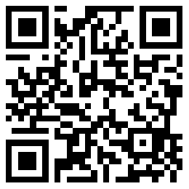
面试经验-各公司面经
4月
7月
9月
11月
暑期实习
正式校招
微软
部门：必应搜索NLP
4轮面试
每轮必做题，题难
考察解决问题的能力
算法细节问的很细
没有英文面
结果：SP
微软面试Tips
算法题要多做
每题尽量最优时间+空间
不会做可以老实说，多跟面试官交流，能在提示下实现最优解也很好
不会的知识点可以直说（除了写在简历上的）
注意代码编码风格、边界条件
苏州HC更多（开发）

Slide 16
Offer选择
4月
7月
9月
11月
选择依据
发展前景（公司、部门、组）
技术水平
加班程度
户口概率
薪水（base、奖金、涨薪）
算法岗所在部门
研究所占比例
是否有自己的独立业务
论文是否是KPI的一部分
该部门算法水平在业内的排名
该部门业务相关算法与研究领域的紧密程度

Slide 17
Offer选择
4月
7月
9月
11月
为什么选择微软？
户口概率较高
薪水还可以接受
WLB（Work Life Balance）
有独立负责的业务
技术水平够新
关于户口
没有人能100%保证
部分公司抽签（阿里，Google）
大部分公司按offer等级排序
特殊计划（阿里星，腾讯大咖，美团北斗）
薪资/入职职级更高
实习转正
外企户口指标更多
做好4年不能跳槽的准备
去国企（男/女朋友去国企）

Slide 18
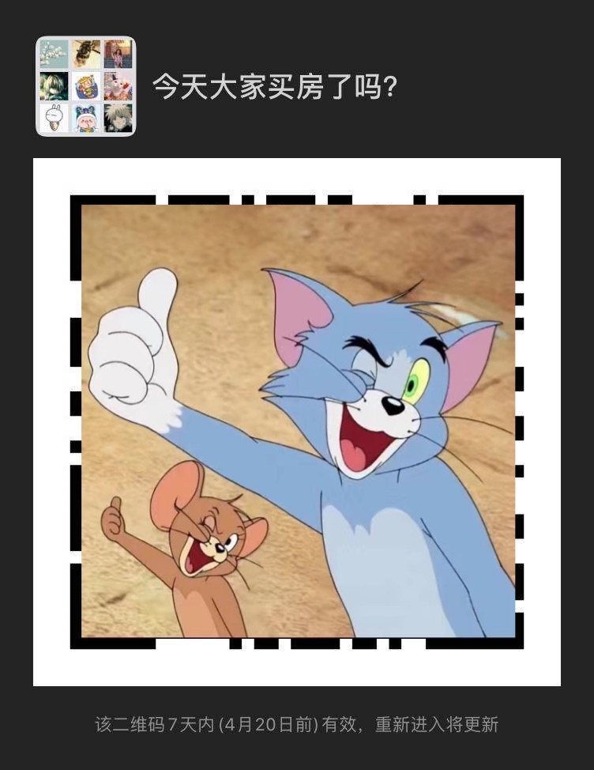
鸡汤过来人的感受
“复习好了再投”只能敦促自己尽快复习，不能成为拖延投递的借口
每个人都能拿到好offer，只是有早有晚
Offer虽好，只取一个
有时候只是你跟岗位不匹配
不要相信口头承诺

Slide 19
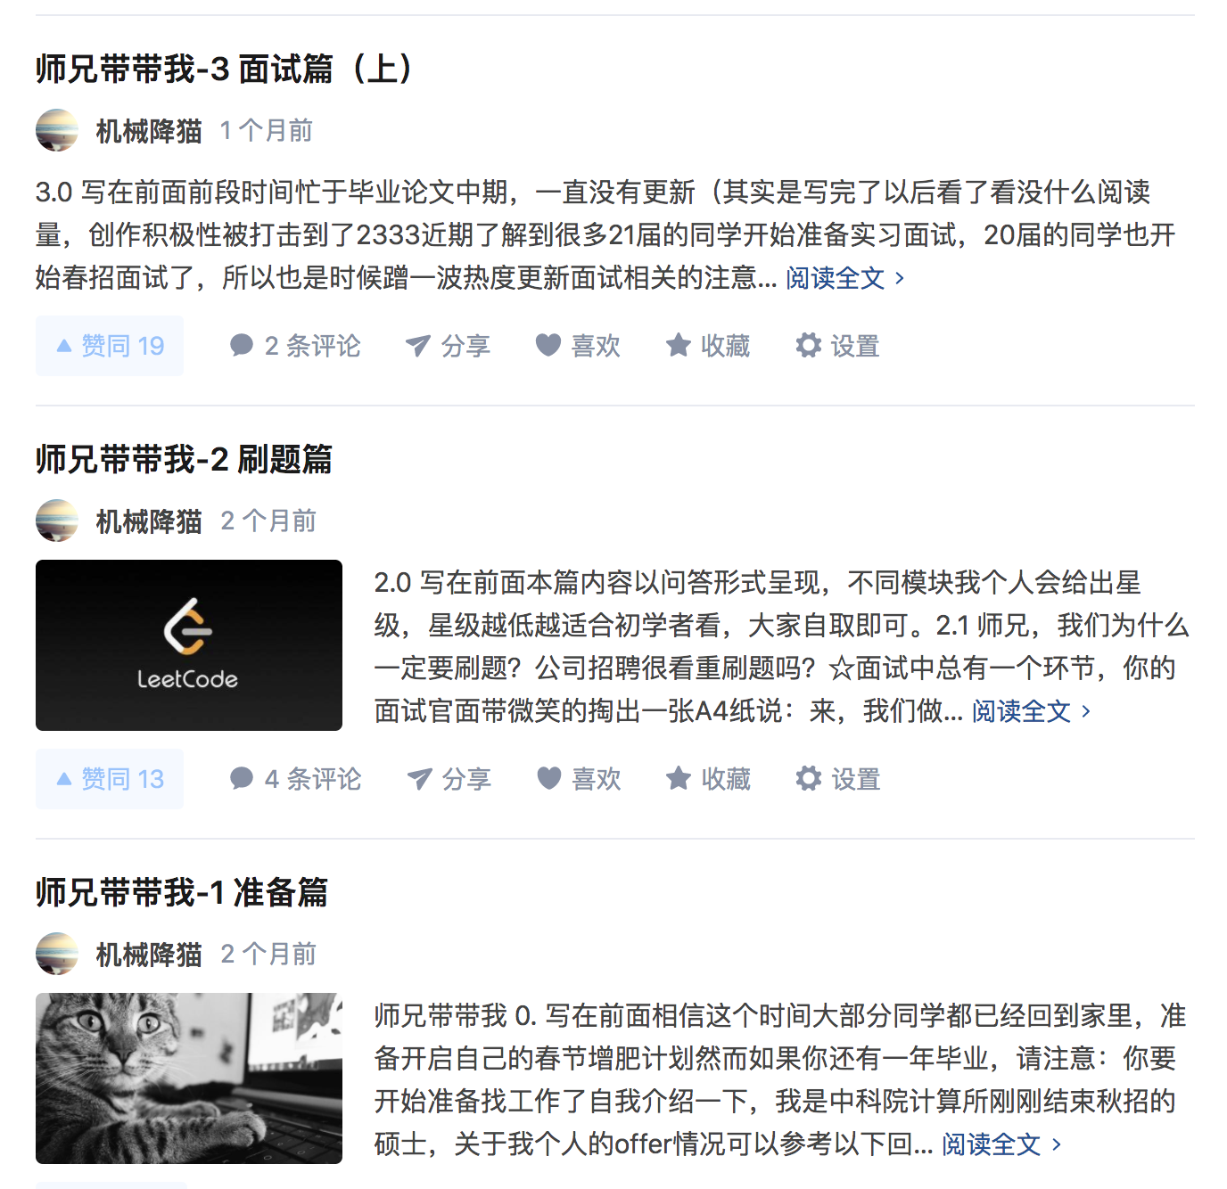
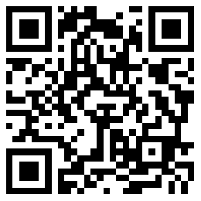
彩蛋-小广告
持续更新，欢迎关注

Slide 20
祝大家秋招顺利！

